Slide 1
پشته و صف
سید مهدی وحیدی پور
با تشکر از دکتر جواد سلیمی
دانشگاه کاشان- دانشکده مهندسی برق و کامپیوتر

Slide 2
پشته ها و صف ها
پشته ها به عنوان يک نوع داده مجرد
صف ها به عنوان يک نوع داده مجرد
چند کاربرد از پشته
تطبيق پرانتزهاي يک عبارت
بازي Maze
ارزيابي عبارات
تبديل عبارتهاي ميانوندي به پسوندي

Slide 3
پشته
پشته ها حالت خاصي از ليست هاي مرتب شده مي باشند که جايگذاري و حذف از يک سمت آن که top (بالا) ناميده مي شود ، صورت مي گيرد.
پشته يک ليست LIFO (Last-In-First-Out) نيز ناميده مي شود.
C
Top
B
Top
A
Top

Slide 4
پشته
در پشته اي مانند ، عنصر پاييني و عنصر بالايي مي باشد.
top
F
top
E
E
D
D
C
C
B
B
bottom
bottom
A
A

Slide 5
پشته ها به عنوان يک نوع داده مجرد

Slide 6
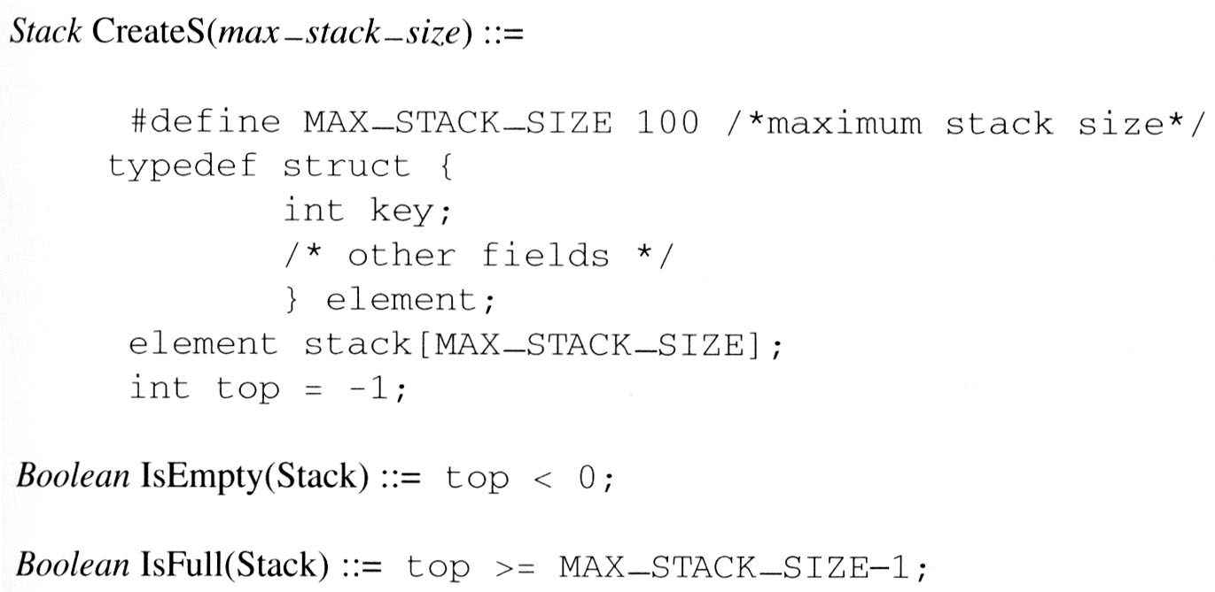
پشته ها به عنوان يک نوع داده مجرد
پياده سازي: با کمک ارايه

Slide 7
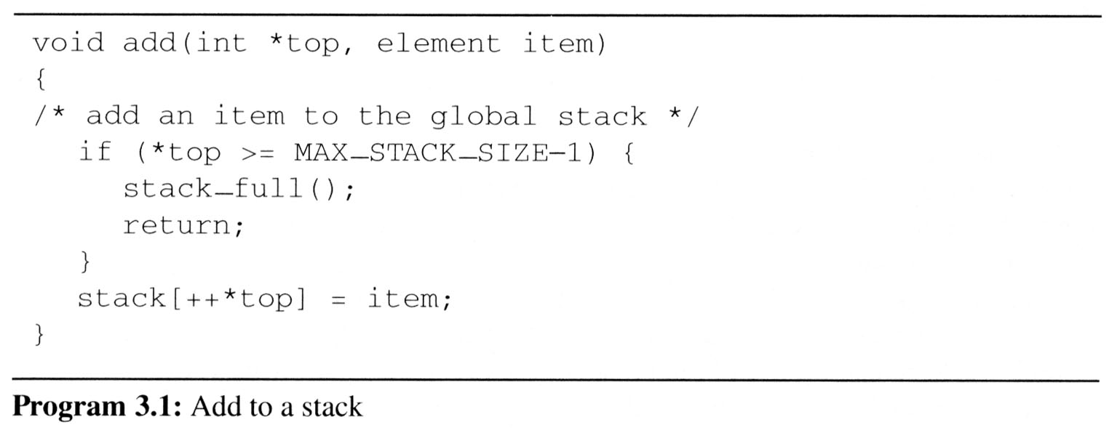
پشته ها به عنوان يک نوع داده مجرد
stack
item
Top
stack
item
Top
Notes:
راحت ترين روش پياده سازي اين ADT ، استفاده از يک آرايه يک بعدي به نام stack[MAX_STACK_SIZE] است که [MAX_STACK_SIZE] حداکثر تعداد عناصر آرايه مي باشد.
اولين يا پايين ترين عنصر پشته درstack[0] ذخيره ، دومي در stack[1] و i امين عنصر در stack[i-1] ذخيره مي گردد.همراه با آرايه ، يک متغير به نام top وجود دارد که به عنصر بالايي پشته اشاره مي کند. در ابتدا به top مقدار 1- داده مي شود که نشان دهنده يک پشته خالي است.

Slide 8
صف
صفها حالت خاصي از ليست هاي مرتب شده مي باشند که جايگذاري از يک سمت آن که front (ابتدا) ناميده مي شود و حذف از سمت ديگر که rear (انتها) ناميده مي شود صورت مي گيرد.
صف يک ليست FIFO (First-In-First-Out) نيز ناميده مي شود.
C
Rear
B
Rear
Front
A
Front

Slide 9
صف اتوبوس
Bus Stop
front
rear
rear
rear
rear
rear

Slide 10
صف اتوبوس
Bus Stop
front
rear
rear
rear

Slide 11
صف اتوبوس
Bus Stop
front
rear
rear

Slide 12
صف اتوبوس
Bus Stop
front
rear
rear

Slide 13
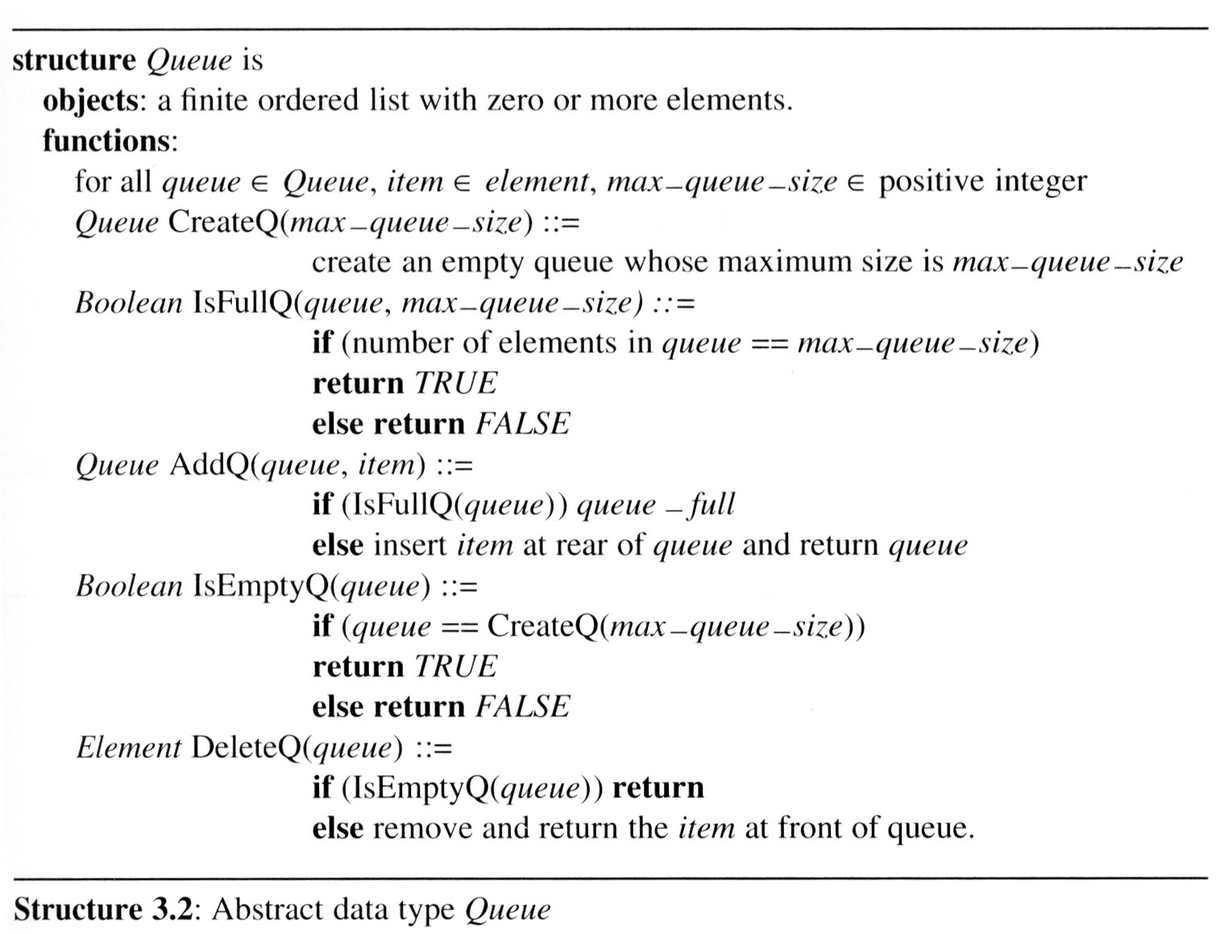
صف ها به عنوان يک نوع داده مجرد

Slide 14
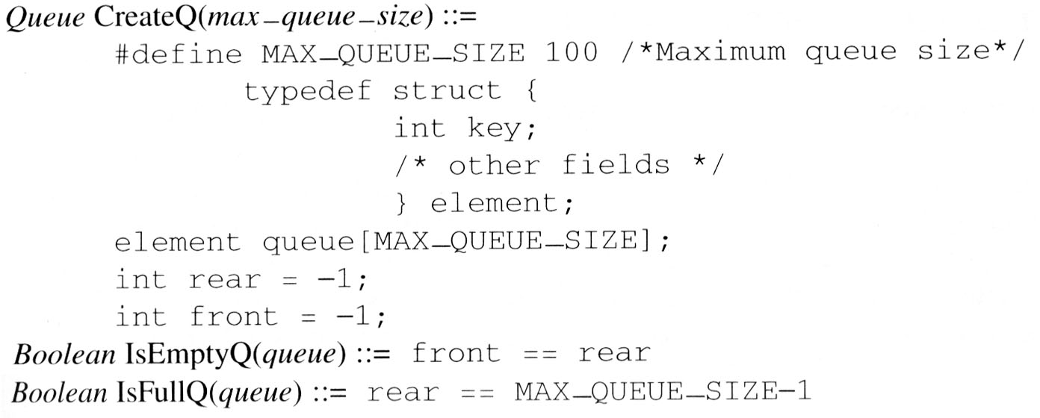
صف ها به عنوان يک نوع داده مجرد
پياده سازي: با کمک آرايه يک بعدي و دو متغير front و rear
front | يک محل قبل از اولين عنصر
rear | محل آخرين عنصر

Slide 15
صف ها به عنوان يک نوع داده مجرد

Slide 16
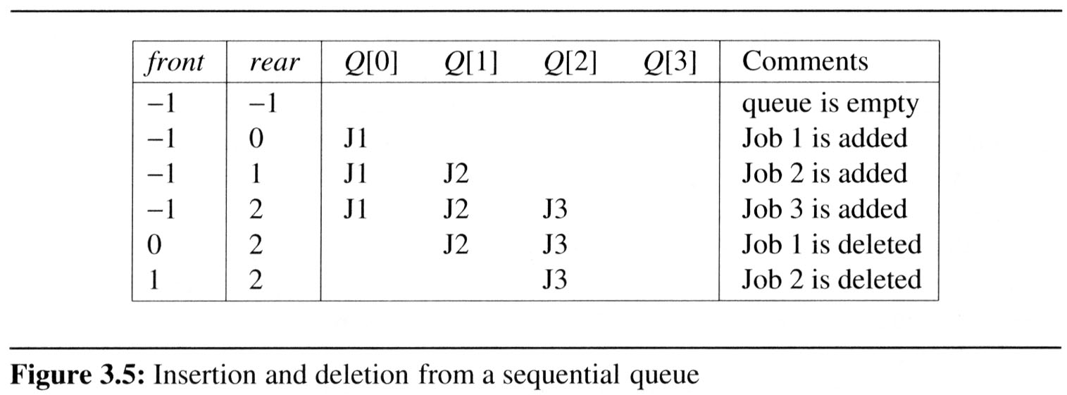
صف ها به عنوان يک نوع داده مجرد
مشکل ممکن است با وجود آنکه در صف جاي خالي وجود دارد IsFullQ برابر true شود.
مثال
صف به تدريج به سمت راست شيفت پيدا مي کند
در اين حالت queue_full بايد تمام صف را به چپ شيفت دهد به گونه اي که عنصر اول صف در مکان صفر ارايه قرار گيرد front برابر -1 و rear به صورت مناسب تصحيح شود.
شيفت زمان گير پيچيدگي زماني queue_full برابر O(MAX_QUEUE_SIZE)

